Slide 1
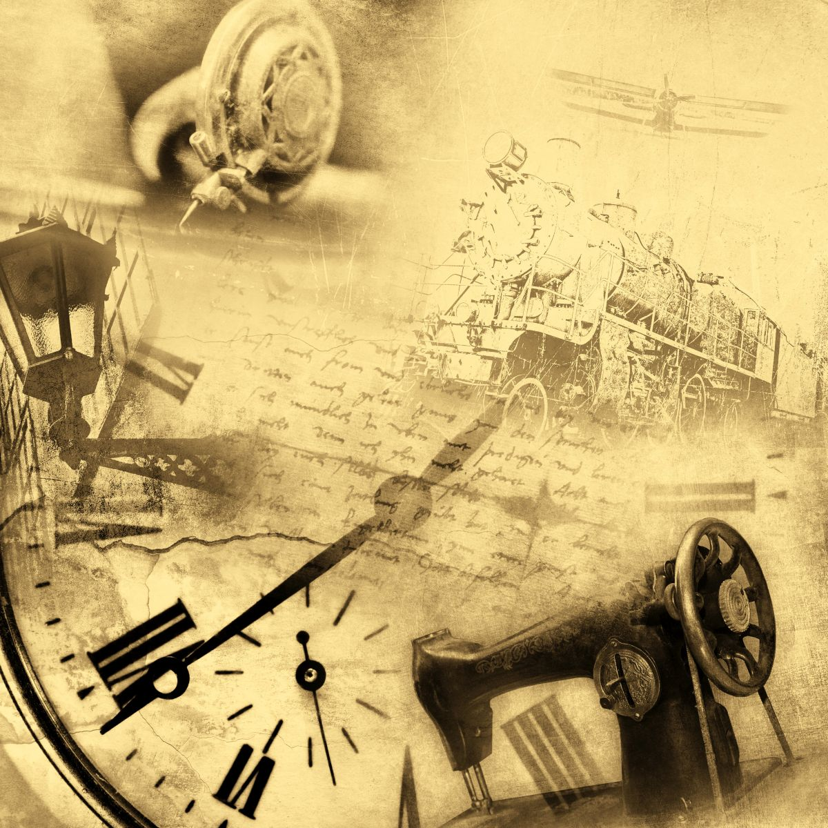
Описание экспонатов мини – музея
«Колесо времени»
МАДОУ д/с №43
( подготовительная к школе группы№12)

Slide 2
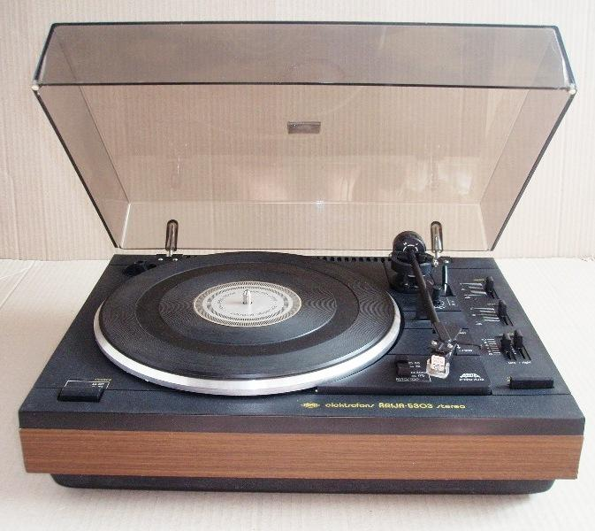
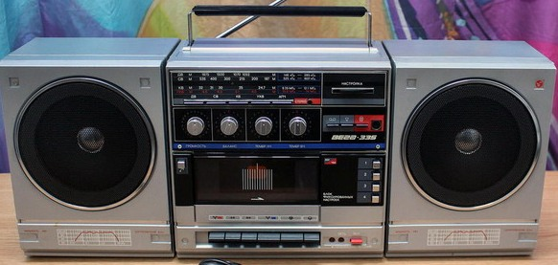
Радиотехника
Эленктрофон « Ария» ЭФ
5303 стерео.
Предназначен для проигрывания моно и стереофонических грампластинок всех форматов на скоростях вращения диска.
Стереофоническая кассетная переносная магнитола "Вега-335-стерео"
Состоит из всеволнового приёмника и магнитофонной панели с автостопом и система АРУЗ и предназначена для приёма радиопередач и осуществления магнитной записи и воспроизведения звука.

Slide 3
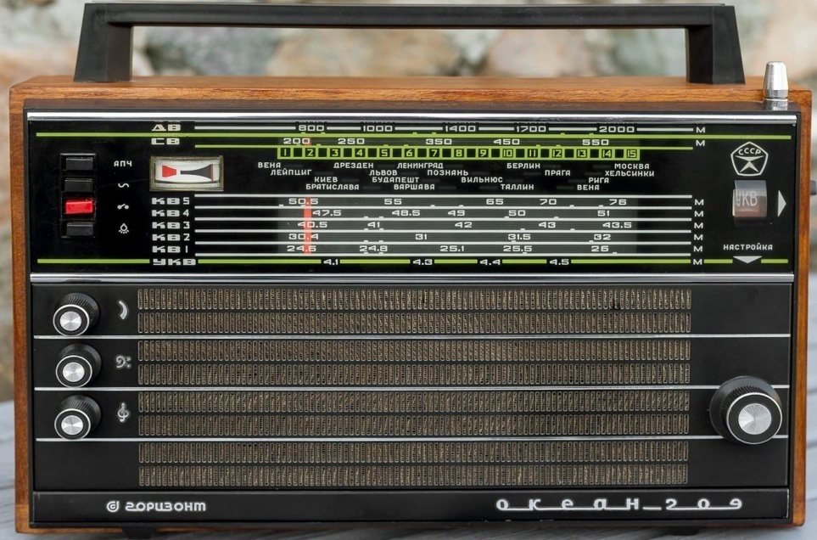
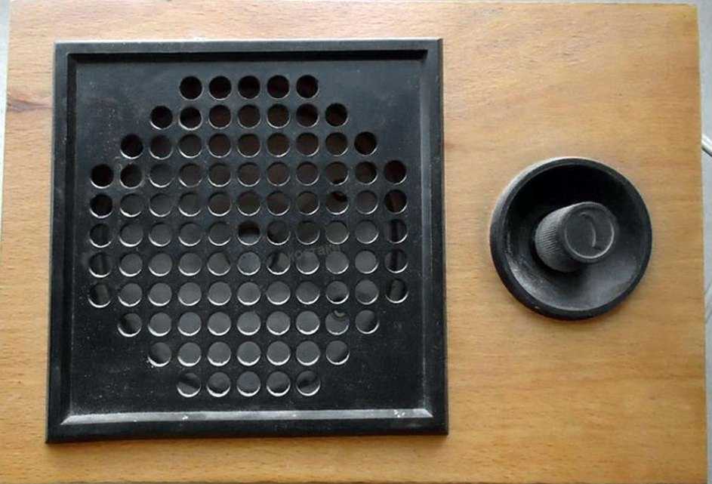
Радиоприемник « Океан 209»
Переносной транзисторный радиоприемник второго класса Океан-209 предназначен для приема передач радиостанций.
Радио-ромкоговоритель абонентский « Орфей-311»
Предназначен для воспроизведения местного радиовещания, передаваемого по радиолинии.

Slide 4
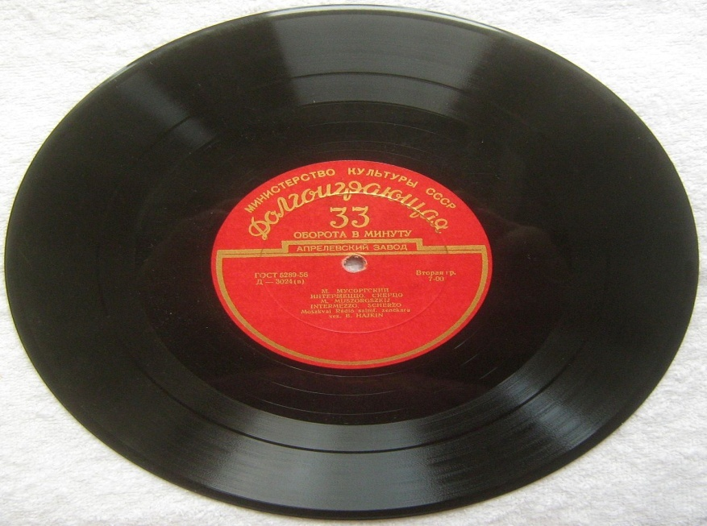
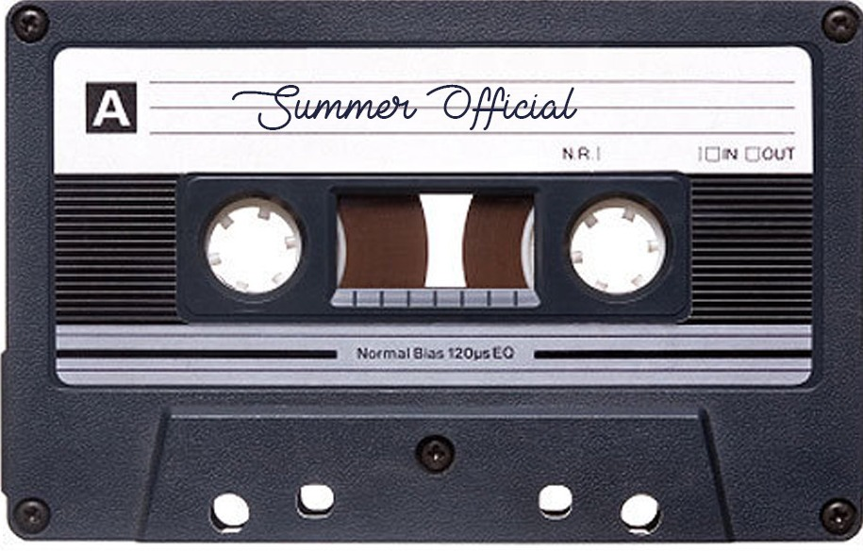
Гра̀мпласти́нка
Аналоговый носитель звуковой информациили — диск на одной или на обеих сторонах которого нанесена непрерывная канавка (звуковая дорожка) в виде спирали.Пригодные к воспроизведению на простой аппаратуре.
Компакт – кассета.
Носитель информации на магнитной ленте. Применяется в первую очередь для звукозаписи , а также для хранения цифровой информации (в существенно меньшей степени).

Slide 5
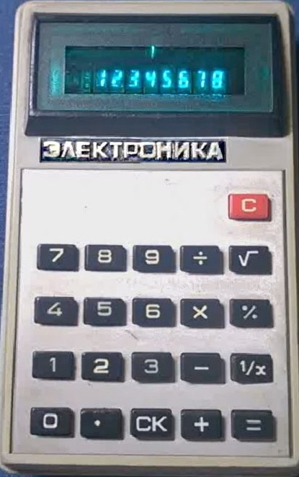
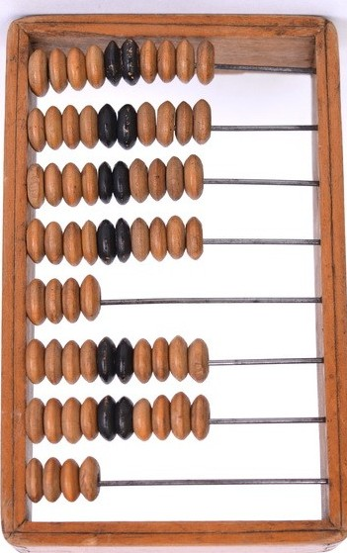
Вычислительная техника
Микрокалькулятор
« Электроника» Б3-14.
Электронное вычислительное устройство для выполнения операций над числами и алгебраическими формулами.
Деревянные счёты (русские счеты)
Простое механическое устройство (счётная доска с костями) для выполнения арифметических расчётов.

Slide 6
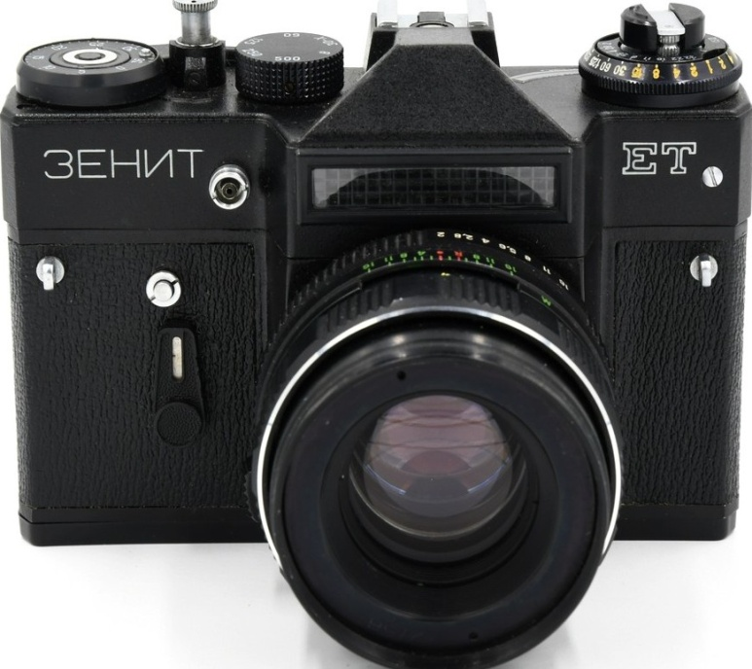
Фототехника
Фотоаппарат «Зенит – ЕТ́»
Советский малоформатный однообъективный зеркальный фотоаппарат с ручной установкой экспозиции встроенным несопряжённым селеновым экспонометром.

Slide 7
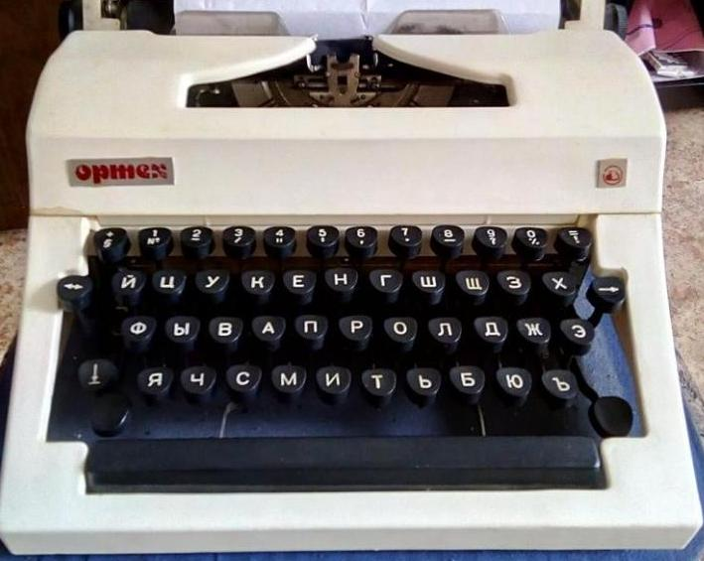
Механические приборы
Пишущая машинка « Ортех»
Механический, электромеханический или электронно-механический прибор, оснащённый набором клавиш, нажатие которых приводит к печати соответствующих символов на носителе (в большинстве случаев это бумага)

Slide 8
Описание экспонатов мини – музея
« Колесо времени»
МАДОУ д/с №43 ( подготовительной к школе группы №12)

Slide 9
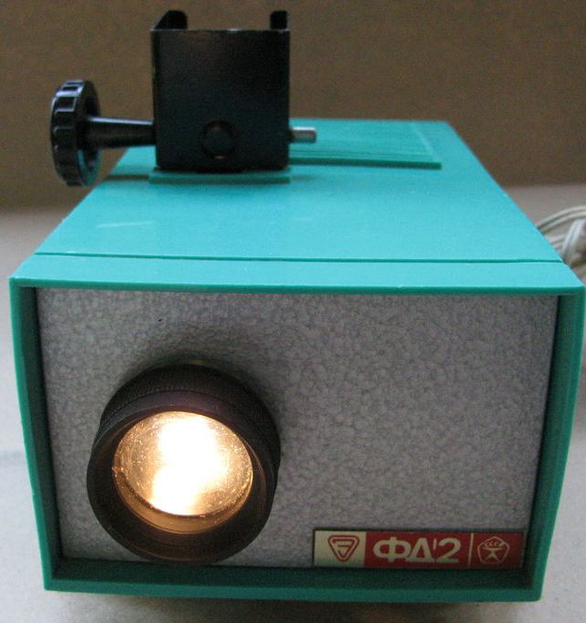
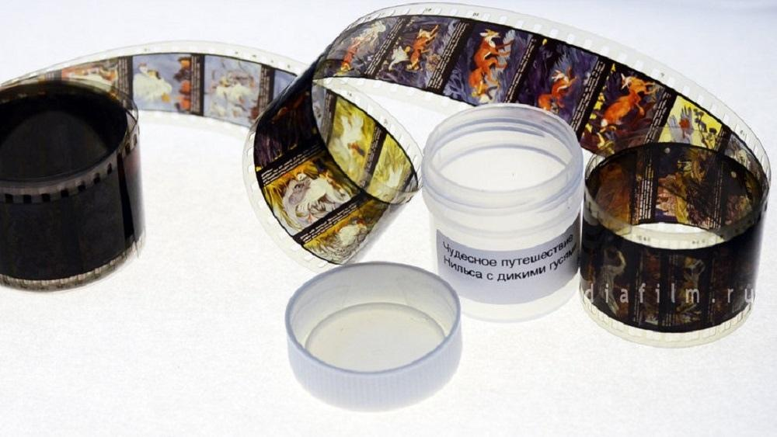
Оптические приборы
Фильмоскоп ФД-2
Фильмоско́п — принятое в СССР название диапроекторов, специально предназначенных для демонстрации рулонных диафильмов с размером кадра 18×24 мм. Также предназначен для проектирования на плоский вертикальный экран диафильмов со стандартной кинопленки .
Кинопленка
Фотоматериал на прозрачной гибкой подложке, предназначенный для киносъёмки, печати фильмокопий и звукозаписи.

Slide 10
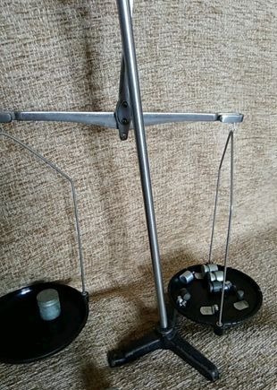
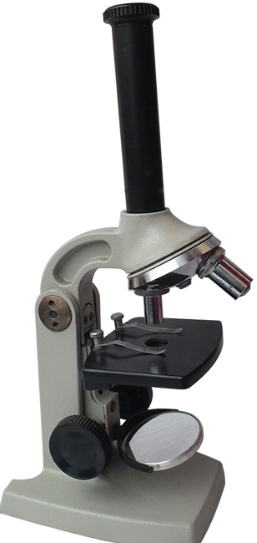
Учебные пособия
Весы учебные 10г 200г КЗФ
Весы учебные с гирями до 200 г предназначены для взвешивания массы вещества до 200 г при проведении опытов по физике и химии.
Микроскоп УМ-301
Предназначен для наблюдения прозрачных препаратов в проходящем свете в светлом поле при изучении естественных наук в средних школах ,других учебных заведениях.

Slide 11
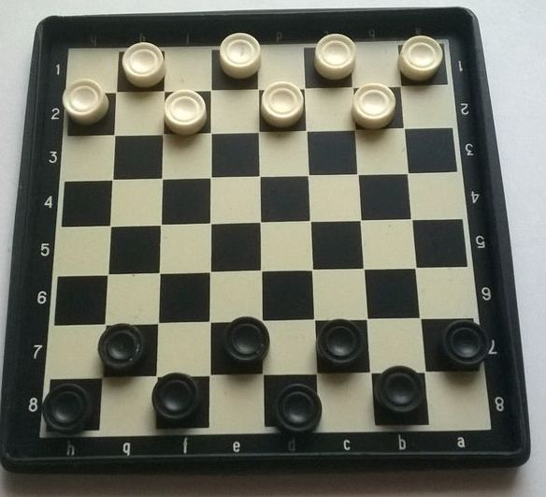
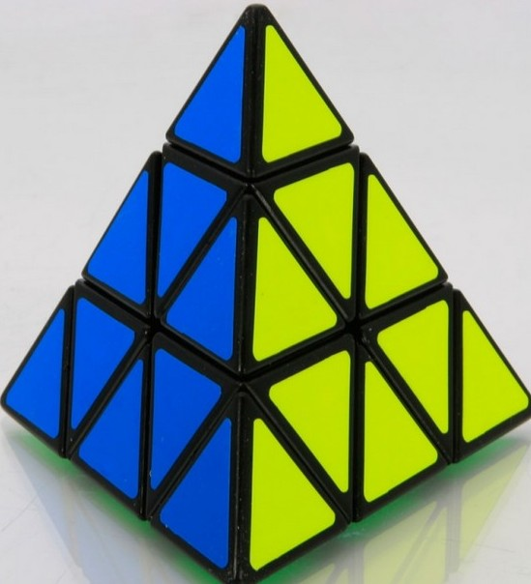
Логические игры
Магнитные ша́шки
Логическая настольная игра для двух игроков, заключающаяся в передвижении определённым образом фишек-шашек по клеткам шашечной доски. Во время партии каждому игроку принадлежат шашки одного цвета: чёрного или белого.
Японский тетраэдр
Механическая головоломка с цветными гранями. Это - тетраэдр, сформированный в стиле кубика Рубика. Его сборка считается самой простой, быстрой и с наименьшим числом поворотов.

